Slide 1
KMG HR AI
AI-модуль оценки и генерации целей сотрудников
RAG + LLM · FastAPI · React · Qdrant · Gemini Flash
Хакатон КМГ 2026 · Трек: Управление персоналом (HR)
1 / 8

Slide 2
Бизнес-проблема
Почему постановка целей в HR-системах теряет ценность?
⚠️ Размытые формулировки
📉 Нет стратегической связки
До 60% целей в системе звучат как «улучшить», «развивать», «обеспечить» — без метрик и сроков. Оценить выполнение невозможно.
Цели сотрудника не коррелируют с KPI подразделения и стратегическими приоритетами компании. Каскадирование не работает.
⏱️ Ручная рецензия = недели
📄 ВНД остаются мёртвым грузом
HR-эксперт тратит 15–30 минут на проверку одного набора целей. При 450 сотрудниках — это сотни часов в квартал.
160 корпоративных документов (регламенты, стратегия, политики) не используются при постановке целей. Связь с нормативами — нулевая.
2 / 8

Slide 3
Критерии оценки хакатона
Как мы закрываем каждый критерий
25%
Качество оценки целей
Gemini Flash · 5 SMART-скоров · goal_type · strategic_alignment
F-20: история аналогичных ролей · F-17 стратег. связка
25%
Качество генерации целей
RAG: 160 ВНД → 211 чанков в Qdrant · dedup cosine 0.85
source_doc + source_quote · auto-SMART validation + reformulation
15%
UX интерфейса
React 18 + MUI · SmartScoreCard progress-bars · GoalCard с цитатой ВНД
AlertBanner · RadarChart · LineChart · collapsible RAG-чанки
15%
Качество RAG-пайплайна
Qdrant cosine · gemini-embedding-001 (3072d) · dept_scope filter
source grounding check · avg_rag_score отображается во фронте
10%
Архитектура и API
FastAPI + OpenAPI /docs · Pydantic v2 Field(description=...) · Alembic
Docker Compose 4 services · async SQLAlchemy · 2 engines
10%
Аналитика и дашборд
dept-quality · quarterly-trend · maturity F-22
RadarChart SMART-профиль · квартальный LineChart · top_issues
5 / 8

Slide 4
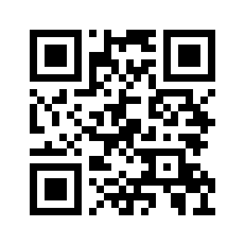
Попробуйте прямо сейчас
Откройте камеру телефона и наведите на QR-код
http://89.207.255.254:3000
Оценка целей · AI-генерация · Дашборд · Бенчмарк
4 / 8

Slide 5
Оптимизации оценки и хранения
Кеш · дедупликация · порог качества · управление целями
✅
Кеш AI-оценок в batch
evaluate-batch проверяет local DB: если цель уже оценена — берёт из кеша, не тратит Gemini.
Только новые цели отправляются в AI. Повторный запуск за ~100ms вместо ~10s.
🔄
Дедупликация оценок
При повторной оценке старая запись удаляется (DELETE WHERE goal_id/goal_text).
В БД всегда одна оценка на цель — дашборд не искажается дублями.
🔒
Порог сохранения: smart_index ≥ 0.7
evaluate-goal — превью, не сохраняет в БД. Кнопка «Сохранить» активна только при ≥ 0.7.
Слабые цели не попадают в дашборд — только проходные.
🗑️
Удаление manual-целей с низким скором
В пакетной оценке manual-цели с индексом < 0.7 показывают кнопку «Удалить».
DELETE /api/evaluation/{id} — карточка исчезает, БД очищается.
⚡
Параллельность + retry
asyncio.gather для batch (5 целей за ~8 сек). Gemini 429 retry: 2→5→10→20→40 сек.
Кеш сотрудников 5 мин (360ms → 62ms). Pool 10+10, pre_ping, recycle=3600.
🔐
ACID-транзакции (race condition protection)
SELECT FOR UPDATE → DELETE → INSERT → один COMMIT. Второй параллельный запрос
ждёт на FOR UPDATE пока первый не закоммитит. Дубли и потеря данных невозможны.
6 / 8

Slide 6
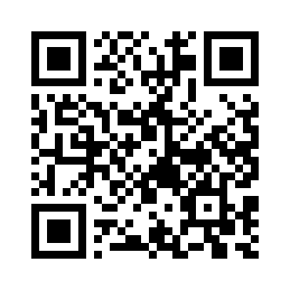
API — Документация и структура (10%)
FastAPI · OpenAPI /docs · Pydantic v2 · Field(description) · Async SQLAlchemy
POST — запись / AI-обработка
Описание
POST
/api/evaluate-goal
Оценить одну цель по SMART · 5 критериев · алерты F-16..F-21
POST
/api/evaluate-batch
Пакетная оценка всех целей сотрудника · asyncio.gather · radar
POST
/api/generate-goals
AI-генерация 3–5 целей · RAG + Gemini · dedup · grounding
POST
/api/accept-goals
Принять выбранные цели · сохранить в accepted_goals (F-13)
GET — чтение / аналитика
GET
/api/dashboard/department-quality
SMART-индекс по подразделениям · strategic_ratio · weakest
GET
/api/dashboard/quarterly-trend
Квартальная динамика · criterion_scores для RadarChart
GET
/api/dashboard/maturity
Индекс зрелости подразделения F-22 · recommendations
GET
/api/employees
Список сотрудников с кол-вом целей (кеш 5 мин)
GET
/health
Health-check
Swagger /docs
7 / 8

Slide 7
Roadmap — рекомендации по развитию
От MVP к production-решению для 10 000+ сотрудников
🔐
Keycloak SSO + RBAC
📄
Парсинг реальных ВНД
SSO через Active Directory / Keycloak
JWT-токены, роли: сотрудник / руководитель / HR
Убрать выбор сотрудника — автоматически по логину
Word (.docx) и PDF с таблицами, списками, OCR
Adaptive chunking по заголовкам
Версионирование: автообновление Qdrant при изменении
🖥️
GPU-кластер / локальная LLM
⚡
Масштабирование
ВНД = конфиденциальные данные, нельзя в облако
vLLM + Llama 3 / Mistral на NVIDIA A100
Полная автономность, без rate limits
Kubernetes HPA + 3 реплики API
Redis: rate limiting + кеш + Celery очередь
Gunicorn + N workers вместо 1 uvicorn
9 / 8

Slide 8
Спасибо за внимание
KMG HR AI — оценка и генерация целей сотрудников
8 / 8

